Slide 1
数据结构与算法
1 大厂高薪工作面试必备内容
方便阅读源码和理解设计思想
写代码，封装框架的性能保障
增加内功，持续竞争力(不变)
锻炼逻辑思维能力

Slide 2
怎么学
理解
写一遍
思考总结
源码解读C#数据结构
算法，能写写，锻炼动手能力，
不能写就解读，锻炼逻辑思维

Slide 3
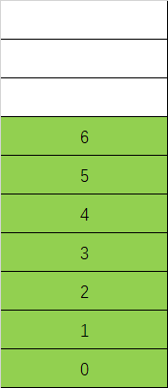
数组
Array:连续的(节约空间，查找也快，增删慢) 定长
多维数组(矩阵数组，图)
锯齿数组

Slide 4
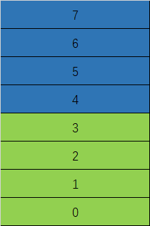
动态数组
ArrayList：连续的(节约空间，查找也快，增删慢)； 变长
Capacity—TrimToSize
超出长度时，是x2，开辟全新空间，copy数据
List<>
Capacity-- TrimExcess

Slide 5
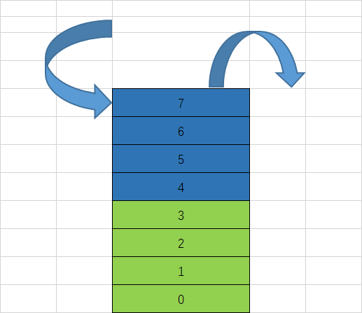
Stack
Stack<T>：FILO
可以用链表实现，C#用的是数组
Capacity—TrimExcess
Stack实际上是对数组的一个封装

Slide 6
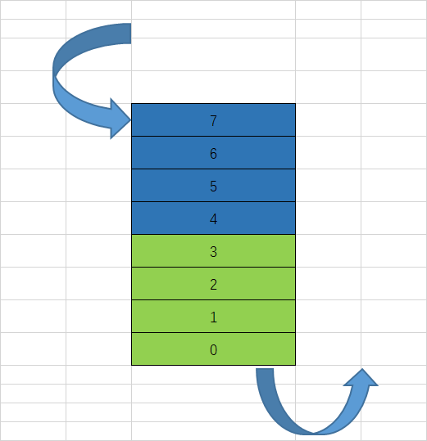
Queue
Queue<T>：当然也是数组
Capacity—TrimExcess
尾巴进头部出

Slide 7
BCL源码
基类库BCL之前是
https://github.com/dotnet/corefx
现在换
https://github.com/dotnet/runtime
或者
链接：https://pan.baidu.com/s/1R_HVgMp-gBb_VUlcxNufBg
提取码：cnre

Slide 8
练习1-栈&队列
Stack进制转换
回文检测
语法检测器
公式解释器
顺序日志
任务异步计算
优先级队列

Slide 9
数据结构小结
学会适当且高效地使用数据结构是进步的开端
先抽象数据，然后来思考问题解决方案，会更容易得到好方案。
封装—封装---封装

Slide 10
算法Algorithm
算法（Algorithm）是指解题方案的准确而完整的描述，是一系列解决问题的清晰指令，算法代表着用系统的方法描述解决问题的策略机制。
存储数据最普遍的两种操作就是排序和查找
许多数据结构的主要设计目的就是为了使排序或查找更加简单

Slide 11
基础排序算法
冒泡排序: 两两交换，直到找出最大值，摆在最后面 2层循环
选择排序：找出最小值，直接跟头部交换， 2层循环
插入排序：先放一个数据到位置0，再放第2个，需要比较前面的数据，决定放在左边还是右边，依次类推
跟数据级别 分配都有关
选择排序是最好的，是冒泡的1/2 插入是最慢的

Slide 12
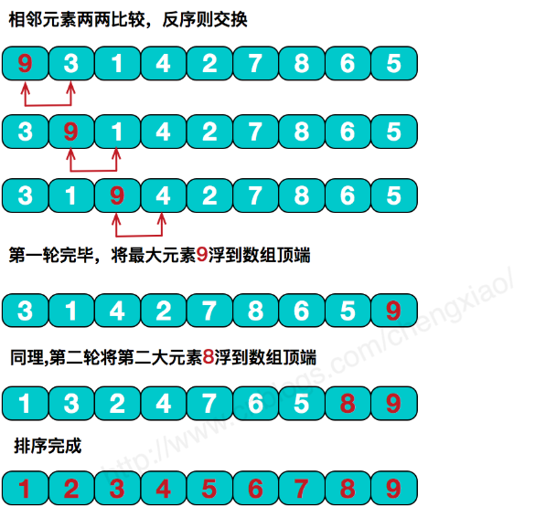
冒泡排序算法
循环2轮比较

Slide 13
基础查找算法
顺序查找:foreach
最大值:foreach 保存最大值
最小值:foreach 保存最小值
完全无序
查找是重复N次，自组织查找，查找顺便有序 二八原则

Slide 14
自组织查找算法
冒泡式：每查1次，数据前移一个位置
二八原则：就是多了个判断，在后80%才移动
其实就是想办法把热门数据移到前面去，长期运行有效率

Slide 15
二叉查找
就是先排序，再查找， 1到100元 猜个数字，猜对就给他 50 25 37
迭代模式
递归模式
递归的效率比循环低，但是很cool

Slide 16
练习2—基础算法
把三种基础排序改造成从大到小
顺序查找-自组织查找，改造成从尾部开始查找
二叉查找的集合里面，如果是倒序的，该如何改造，
如果集合是无序的 会发生什么情况

Slide 17
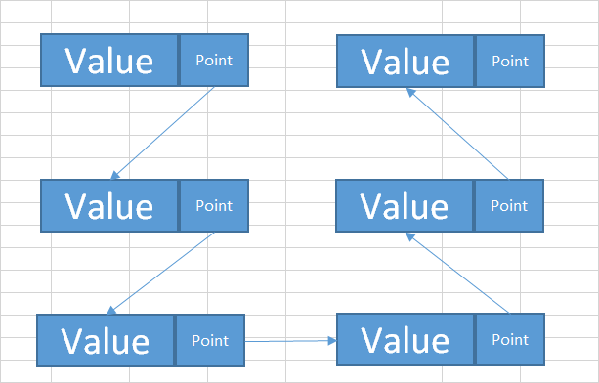
链表
单链接链表实现
在内存上不连续
可以从头遍历到尾巴
不能索引找，查询慢一些
增删快一些

Slide 18
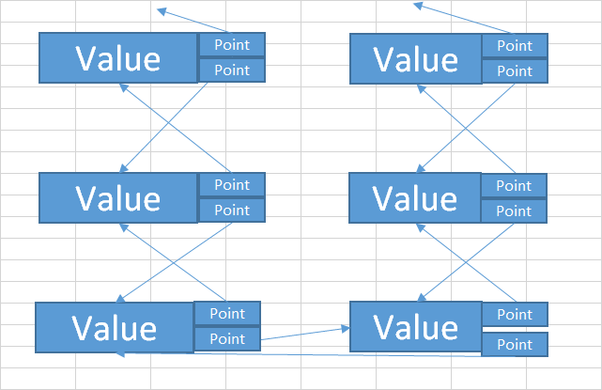
双链表
LinkedList内置双链接链表
其实链表就是一个类，属性指向其他实例，然后串起来就是的

Slide 19
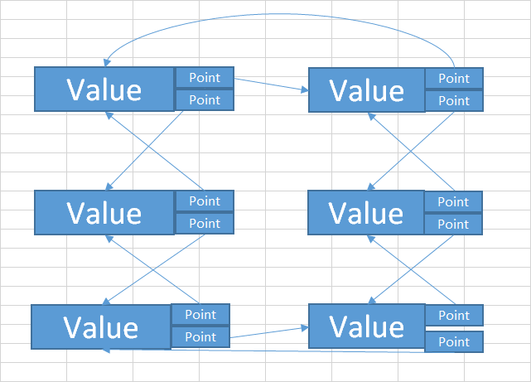
循环链表
头尾连起来

Slide 20
链表实践
自定义简易链表完成Stack FILO
单链表即可---Node---NodeList
Stack：Push—Pop—Peek---Total
NodeList

Slide 21
小练习3-链表
实现Queue--
实现Stack
点兵点将点到谁就是谁，
50人谁是最后安全的 0到49
100人呢？
1000人呢?
应用较少

Slide 22
Hash存储
key-value
Hash“散列”(哈希)，把任意长度的输入,通过散列算法，变换成固定长度的输出，该输出就是散列值。
哈希冲突：使用一个下标范围比较大的数组来存储元素。可以设计一个函数（哈希函数），使得每个元素的关键字都与一个函数值（即数组下标）相对应，于是用这个数组单元来存储这个元素。哈希函数的目标是尽量减少冲突，但实际应用中冲突是无法避免的。
双重散列法（Double Hashing）:

Slide 23
Hashtable
线程安全—实现层支持
对象装箱拆箱
增删改查速度都快—空间换时间
(相对数组和链接)

Slide 24
字典Dictionary
泛型Key-Value集合
增删查改，都很快；
有序的；
数组存储Entry数据
Why hash？ 快速定位

Slide 25
SortDictionary
排序字典
插入时找好位置

Slide 26
SortedList
排序的key-value数组，没有hash
插入时排序

Slide 27
集合
集合是特殊元素们的一种聚合，有两个最重要的属性
1 集合成员都是无序的
集合的成员不会出现超过一次。
去重
交叉并补
投票—避免一个ip多次
无序可以做随机

Slide 28
HashSet实现
C#用的是数组+数组
也可以用hashtable
源码解读

Slide 29
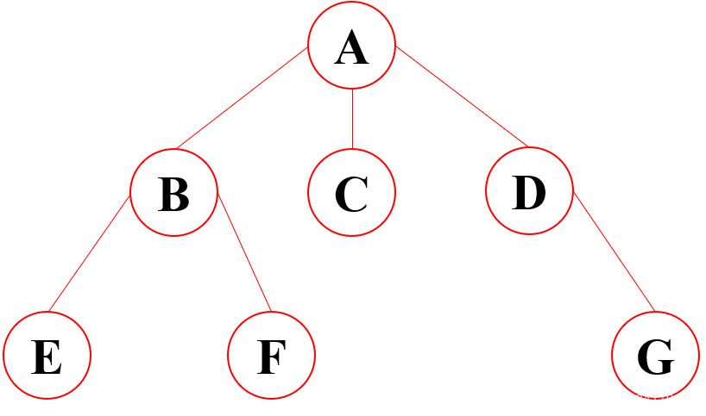
树结构
树是由边连接的一系列节点，一种非线性的数据结构，可以把数据按照等级模式存储起来。
根节点
父节点
子节点
叶节点

Slide 30
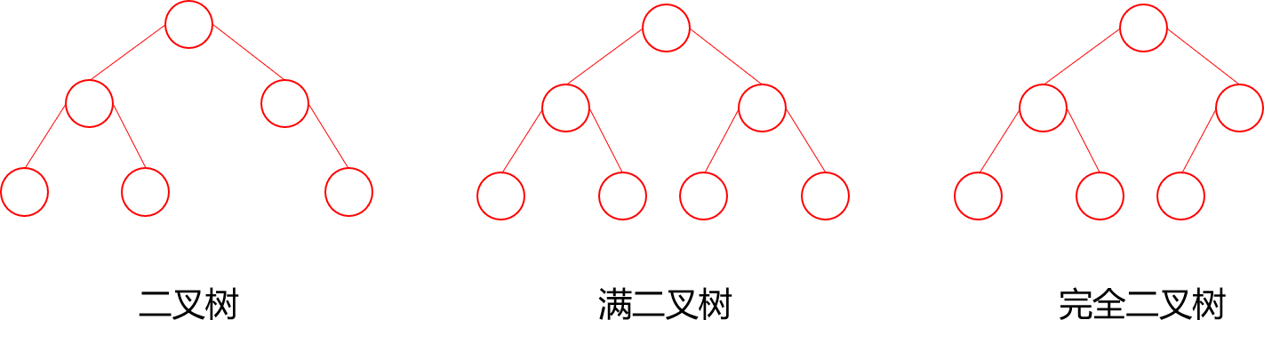
二叉树
每个节点最多拥有不超过两个子节点的树定义为二叉树。
完全二叉树： 若二叉树中最多只有最下面两层结点的度小于 2 ，并且最下面一层的结点（叶子结点）都依次排列在该层最左边的位置上，具有这样结构特点的树结构称为完全二叉树。

Slide 31
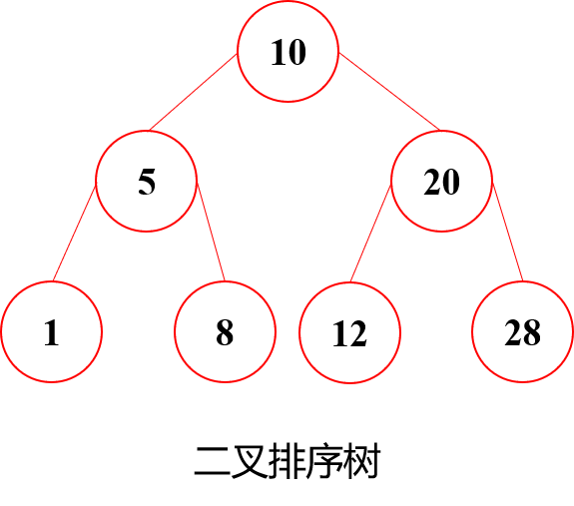
二叉查找树(排序树)
1 若它的左子树不为空，则左子树上的所有结点的值均小于根结点的值
2 若它的右子树不为空，则右子树上的所有结点的值均大于根节点的值
3 二叉排序树的左右子树也都是二叉排序树

Slide 32
C#构建树
数据结构就是为了提升效率，降低思考难度
组合模式，CustomTreeNode
1对多：
1对2：
排序树：

Slide 33
二叉查找树-遍历
中序遍历(Sequential traversal)：从小到大
先序遍历(PreTraversal)：自身在前
后序遍历(PostTraversal)：自身再后

Slide 34
二叉查找树-查找
Min()
Max()
Find(value)
封装数据结构，就是为了操作的高效

Slide 35
小练习4-二叉树
随机生成10个GUID，找出其中的数字和字母(从10开始算)保存到二叉查找树，
并统计出现的次数
计算公式解析：3*4+5-6*2/2*3，没有括号
转化到二叉树结构去，并基于二叉树完成计算
二叉树的边数和节点数有什么关系，提供一个获取边数的方法

Slide 36
时间复杂度-空间复杂度
数据结构和算法本身解决的是“快”和“省”的问题
如何让代码运行更快----时间复杂度
如何让代码更省存储空间----空间复杂度
事后统计法，很准确，但是没有类比性

Slide 37
时间复杂度理解
所有代码的执行时间 T(n) 与每行代码的执行次数 n 成正比
T(n) = O((f(n))
T(n) 表示代码执行的时间；
n 表示数据规模的大小；
f(n) 表示每行代码执行的次数总和。
大O描述的是算法的运行时间和输入数据之间的关系
不是为了算出是多少时间

Slide 38
大O表示法推导
就是考量的复杂度都是以大数据为标准---
T(n) = (2n+2) -> T(n) = O(2n+2) -> T(n) = O(n)
2是常量，是没有意义的-----倍数2也没有意义，要的是时间和N的关系
T(n) = (2*n ^ 2+2n+3) => T(n) = O(2*n^2+2n+3) -> T(n) = O(n ^ 2)
2*n*n+2n=2n(n+1)= 2n*n=n*n
T(n) = (Log2n +1) => T(n) = O(Log2n +1) -> T(n) = O(Log2n) = O(Logn)

Slide 39
时间复杂度分析方法
1 只关注循环执行次数最多的的一段代码
2 加法法则：总复杂度等于量级最大的那段代码的复杂度
3 乘法法则：嵌套代码的复杂度等于嵌套内外代码复杂度的乘积

Slide 40
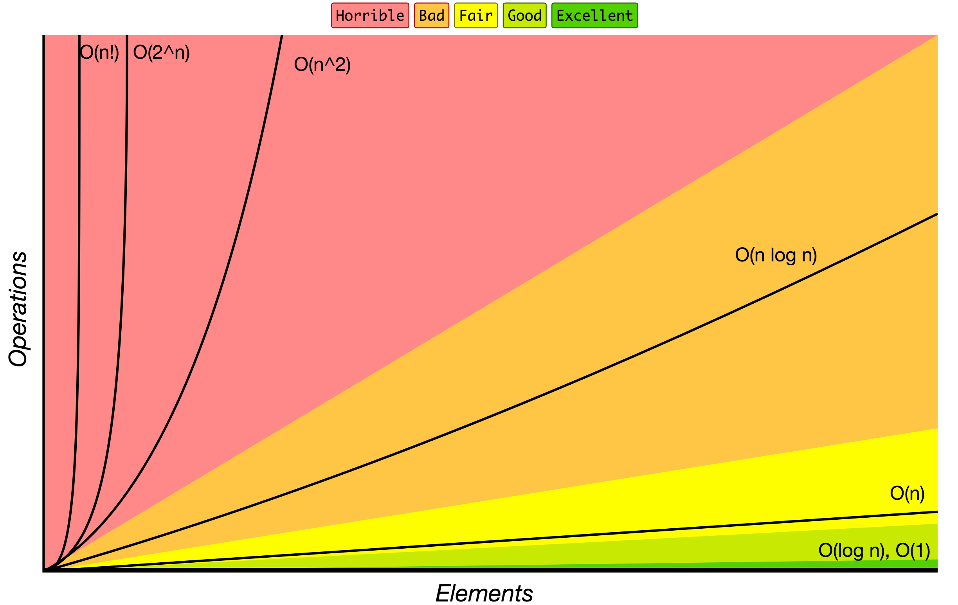
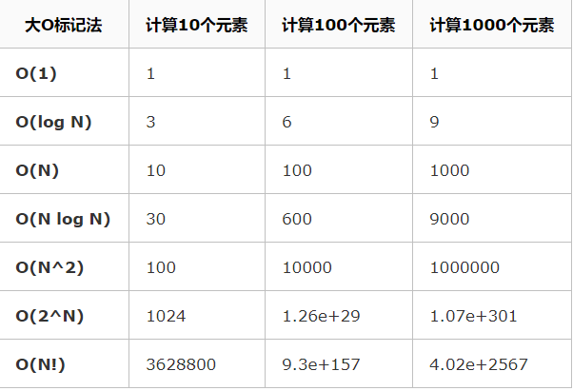
大O分类
O(1), O(logn), O(n), O(nlogn),O(n^2 ),O(n!)
O一般是计算最坏的结果

Slide 41
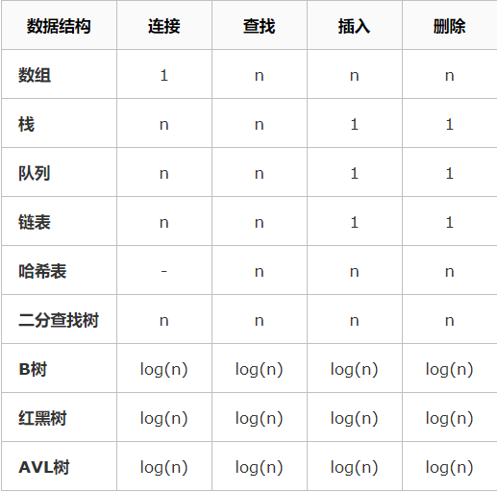
数据结构操作的复杂性
常规数据结构操作复杂性

Slide 42
最好最坏复杂度
1.最好情况时间复杂度：代码在最理想情况下执行的时间复杂度。
2.最坏情况时间复杂度：代码在最坏情况下执行的时间复杂度。
3.平均时间复杂度：用代码在所有情况下执行的次数的加权平均值表示。
4.均摊时间复杂度：在代码执行的所有复杂度情况中绝大部分是低级别的复杂度，个别情况是高级别复杂度且发生具有时序关系时，可以将个别高级别复杂度均摊到低级别复杂度上。基本上均摊结果就等于低级别复杂度。

Slide 43
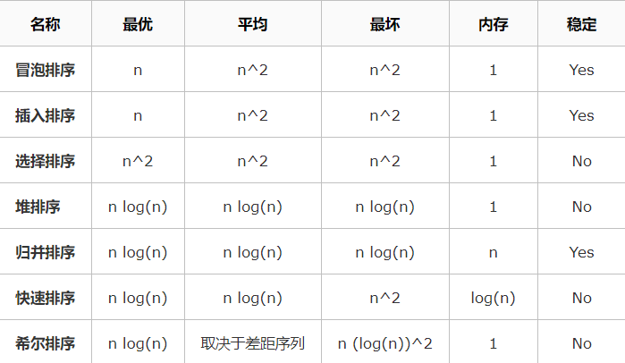
数组排序算法的复杂性
常见算法复杂度

Slide 44
二元复杂度
O(m+n) 、O(m*n)

Slide 45
空间复杂度
空间复杂度全称就是渐进空间复杂度（asymptotic space complexity）
表示算法的存储空间与数据规模之间的增长关系。
O(1)、O(n)、O(n^2 )，像 O(logn)、O(nlogn)
这样的对数阶复杂度平时都用不到。

Slide 46
高级排序算法
前面都是基础排序算法，
下面来高级的

Slide 47
希尔排序算法
希尔排序是对插入排序的改进
核心思路是分组
造就有序数组后插入排序效率高

Slide 48
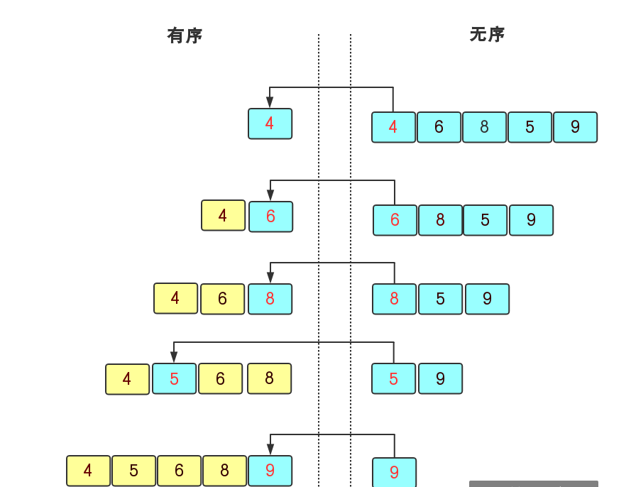
插入排序算法
依次对比插入合适位置
有序的数组特别省事儿
扑克牌

Slide 49
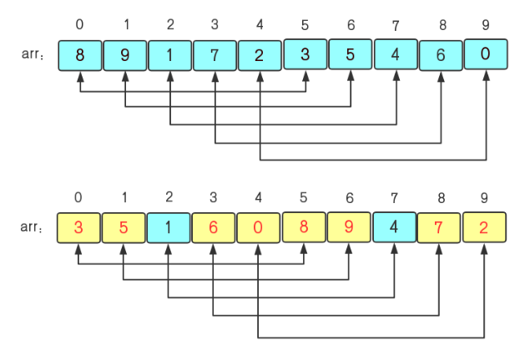
希尔排序算法
希尔排序是先分组比对
大致有序之后再插入排序
效率高

Slide 50
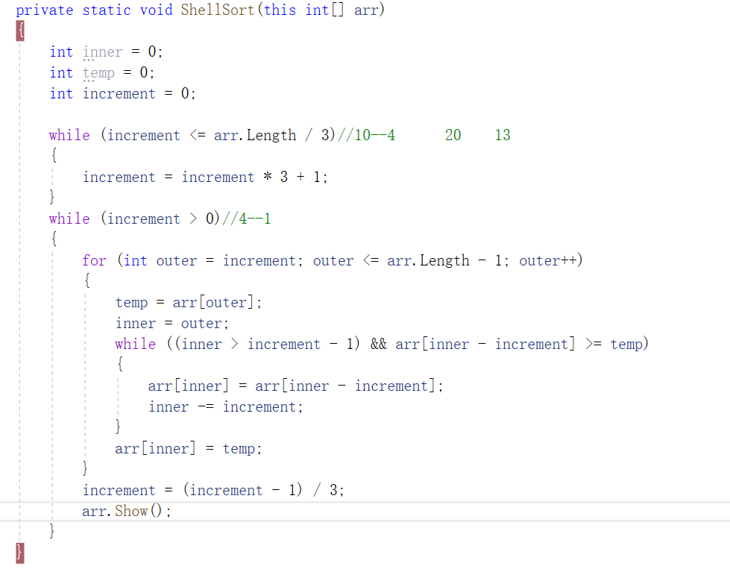
希尔排序解读
选择增长系数
按系数分组排，
不断缩小系数，
increment=1时就是插入排序一样的代码

Slide 51
希尔排序解读
1 思路简单，实现方便，性能不错，数据量影响不大
2 复杂度不稳定，跳跃式

Slide 52
归并排序算法
归并排序（MERGE-SORT）是利用归并的思想实现的排序方法。
分治（divide-and-conquer）策略：将问题分(divide)成一些小的问题然后递归求解，而治(conquer)的阶段则将分的阶段得到的各答案"修补"在一起，即分而治之。

Slide 53
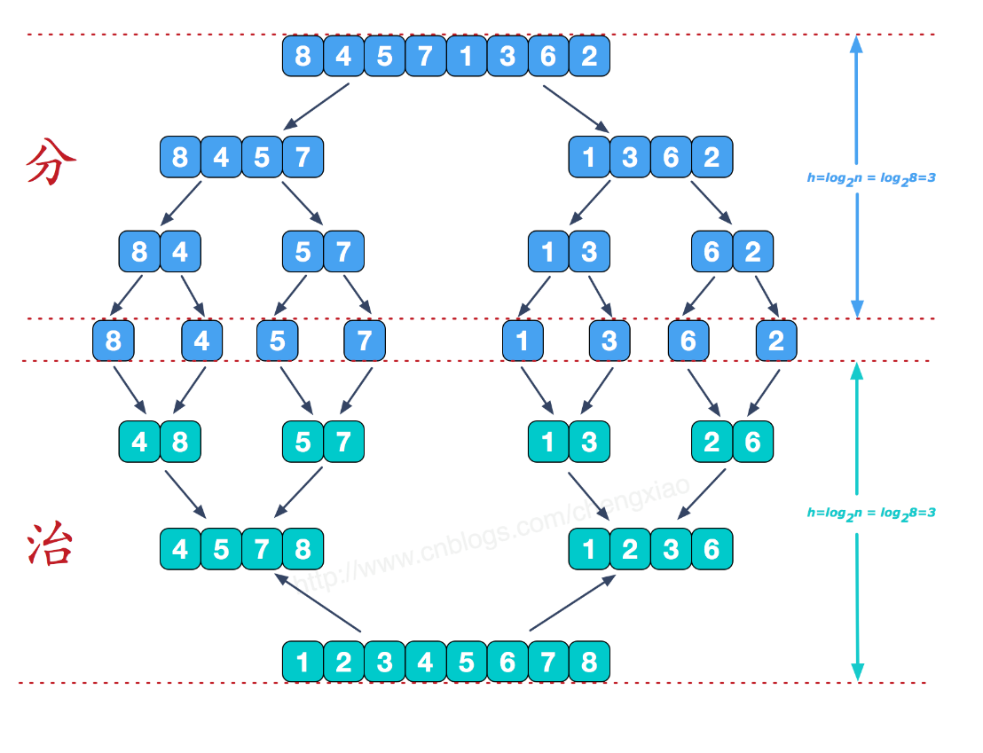
归并排序算法
分而治之
分久必合

Slide 54
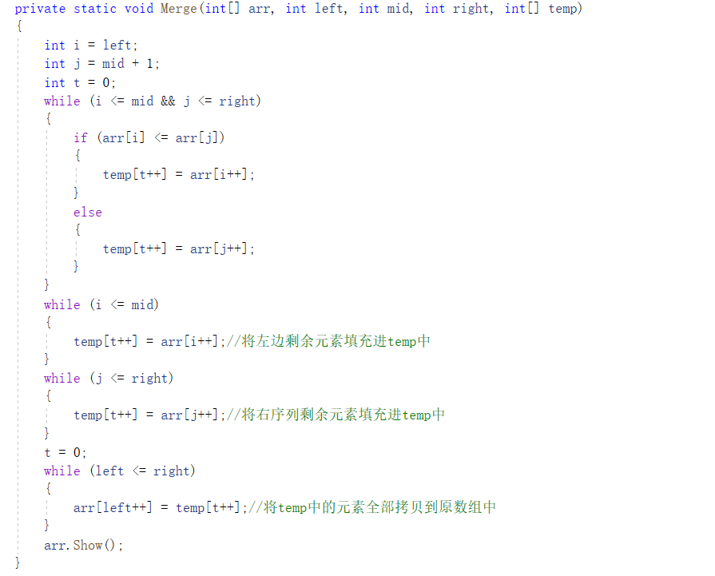
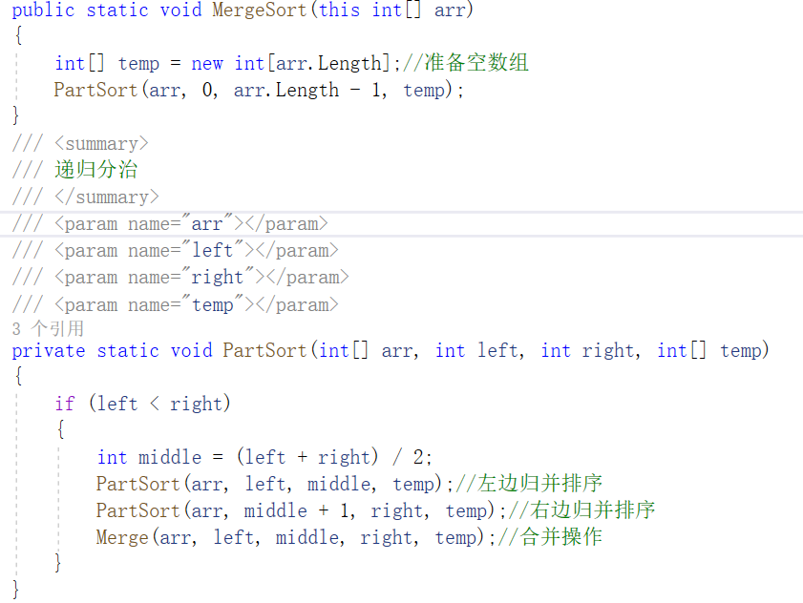
归并排序算法

Slide 55
归并排序算法
归并排序是稳定排序，它也是一种十分高效的排序，利用二叉树特性
O(N*logN)

Slide 56
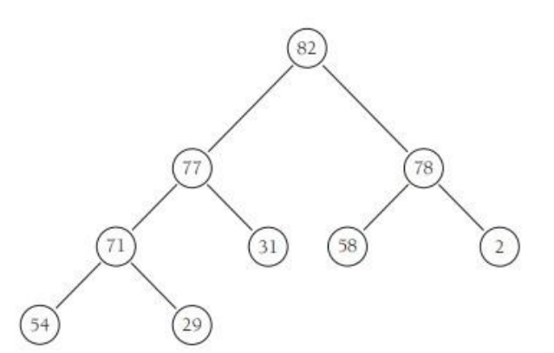
堆排序算法
堆排序是一种选择排序，
基于堆数据结构 堆：完全二叉树
完全二叉树： 若二叉树中最多只有最下面两层结点的度小于 2 ，并且最下面一层的结点（叶子结点）都依次排列在该层最左边的位置上，具有这样结构特点的树结构称为完全二叉树。
数组结构(也可以Node)----大顶堆/小顶堆

Slide 57
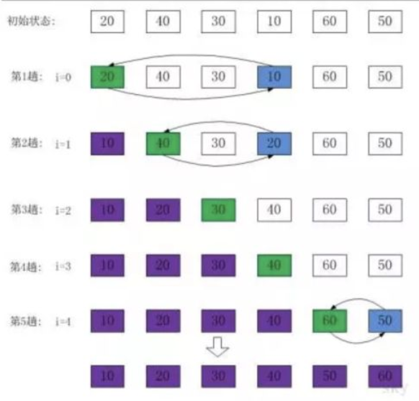
选择排序算法
每次找出剩余里面最小
放在最前面的位置
构建堆之后效率更高

Slide 58
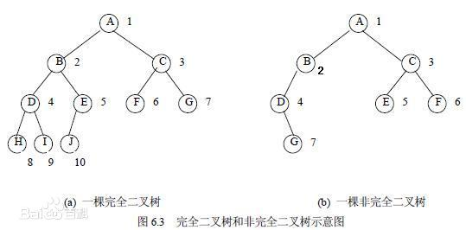
堆分析与构建
完全二叉树分析：
大顶堆：arr[i]>=arr[2i+1]&&arr[i]>=arr[2i+2]
大顶堆：arr[i]<=arr[2i+1]&&arr[i]<=arr[2i+2]
最后包含叶节点枝节点
Length/2-1
如何构建堆？(中间状态)
构建后，就是拿堆顶和尾部交换
剩下再排个堆

Slide 59
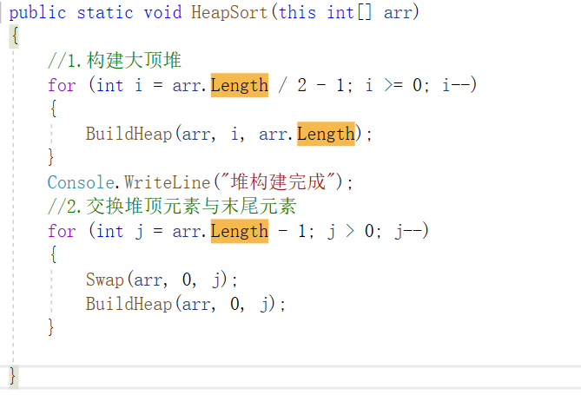
堆排序算法
构造一个大顶堆
头尾交换，找出最大值，
剩下的构建堆，
循环以上过程

Slide 60
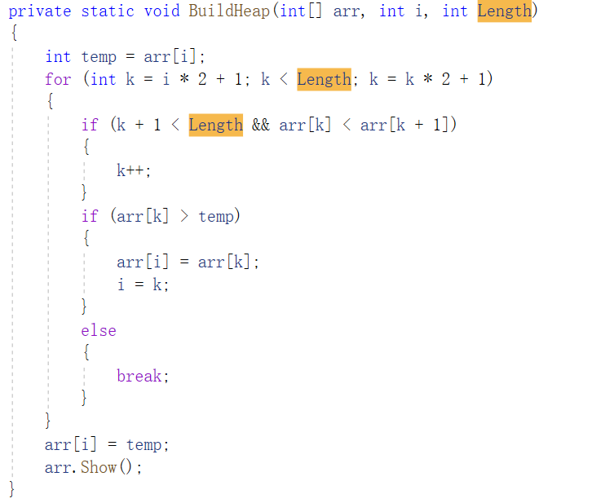
堆排序算法
满足大顶堆的约束
排序第二快

Slide 61
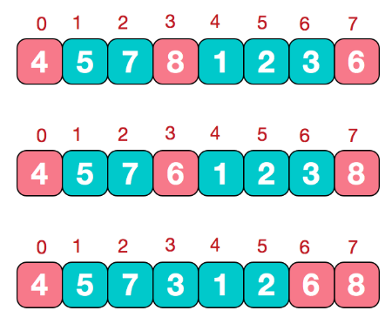
快速排序算法
速度最快的高级排序算法，快速排序算法是实至名归的。
分治+递归
整理扑克牌：
黑桃A-K，乱序给你整理
抽3张出来，其他的就填空

Slide 62
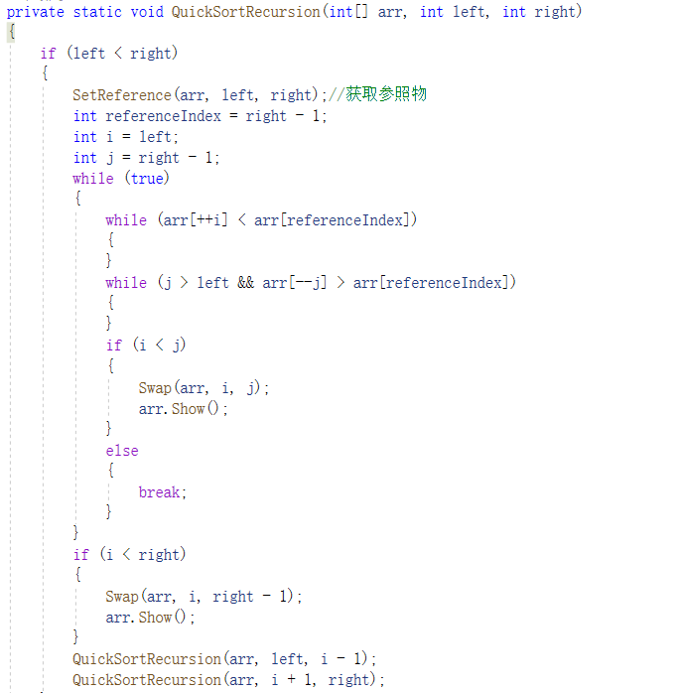
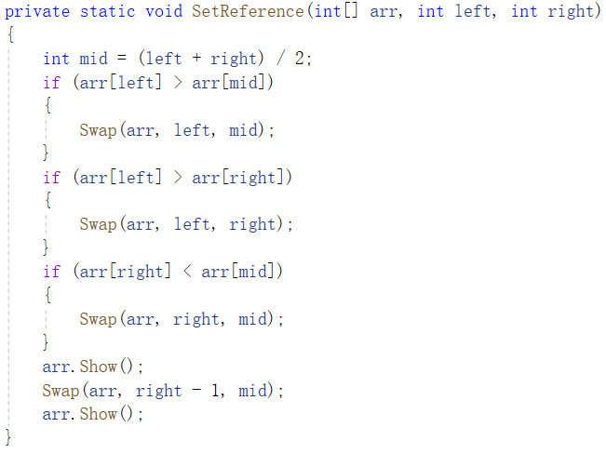
快速排序算法

Slide 63
快速排序算法
.Net类库的默认排序就是快排
数据多才有优势
分而治之，最关键就是参照物选择，
可以头 可以尾 可以中(5%提升)

Slide 64
练习5-高级排序
1 试试随机100—1000---10000---100000随机数组
各种基础排序和高级排序需要的时间，记得排除干扰
快排中用头-尾-倒数第二个元素作为参照物

Slide 65
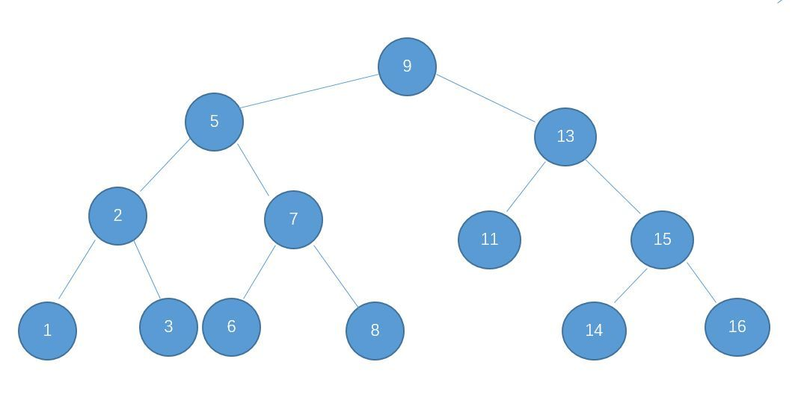
高级查找算法
需要组建更高级的数据结构，方便更快的查找
类似 二叉排序树

Slide 66
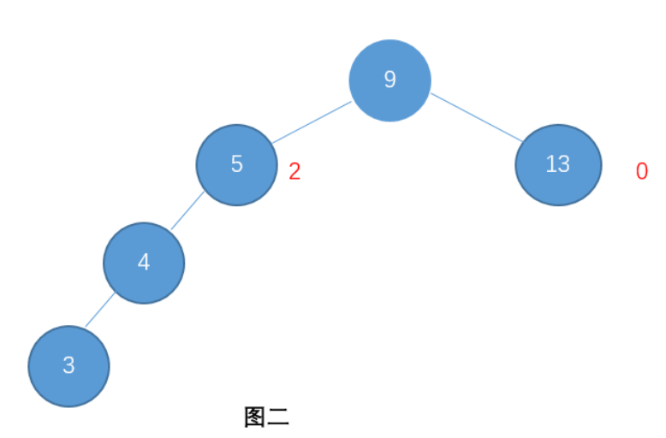
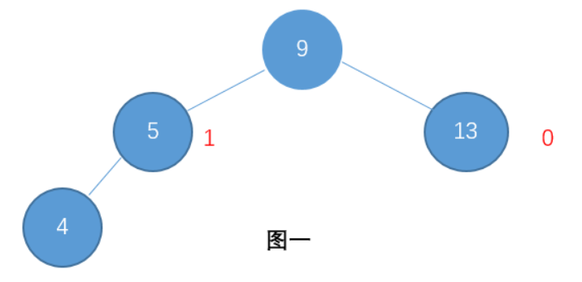
AVL树
AVL 树首先是个二叉排序树，而且左右两个子树的高度差永远不可能大于 1。
图一 AVL树 图二 非AVL树
极端情况下，二叉排序树的时间复杂度O(n),AVL树是在增加Node时判断高度，不断调整(有代价)，能让复杂度变成O(log(n))

Slide 67
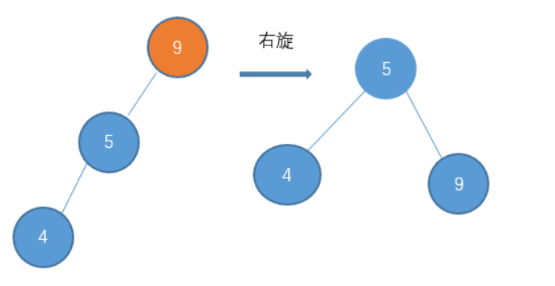
旋转技术
左左型：做右旋
顺时针旋转结点，使双亲结点被自己的左孩子替代，然后自己变成左孩子结点的右孩子结点

Slide 68
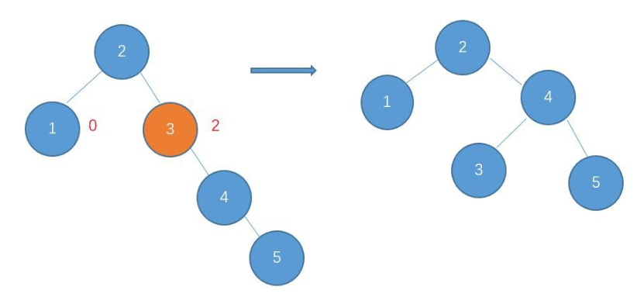
旋转技术
右右型：做左旋
逆时针旋转结点，使自己被自己的右孩子替代，然后自己变成右孩子的左孩子结点

Slide 69
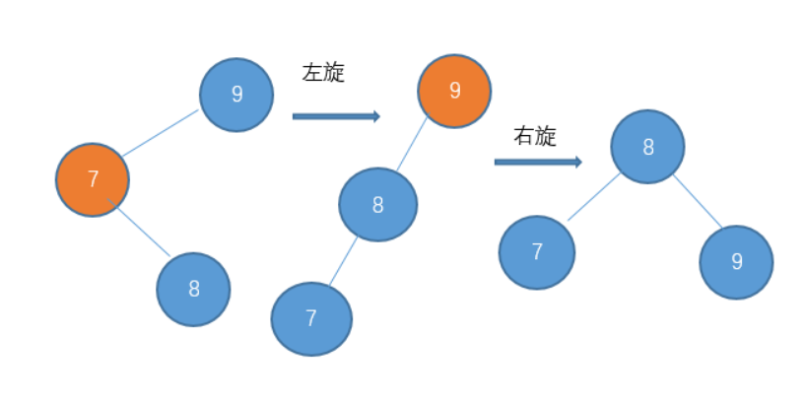
旋转技术
左右型：先左旋，再右旋
先对其左旋将其变成左左型，再右旋让其平衡

Slide 70
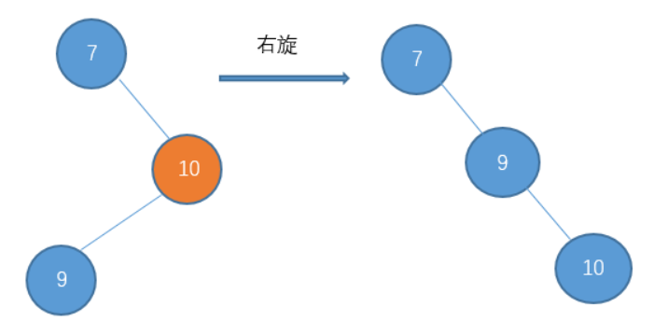
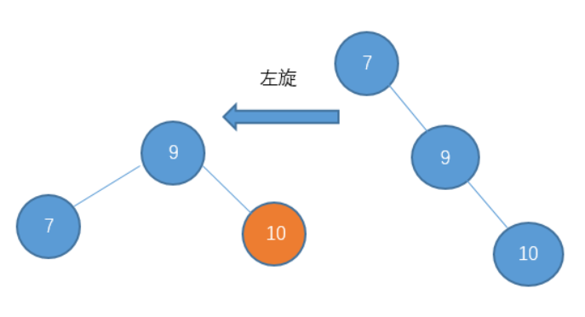
旋转技术
右左型：先右旋，再左旋
先对其右旋将其变成右右型，再左旋让其平衡

Slide 71
AVL树
1 准备Node
2 准备AVLTree
InsertNode
DeleteNode

Slide 72
AVL树
Min()
Max()
Search()
O(n)----->O(log(n))

Slide 73
练习6-AVL树
检查代码中AVL树的实现，有Bug找Bug并尝试修复
AVL树删除使用逻辑删除，尝试实现并考虑对其他方法的影响
( 树结构，数据是无效)
AVL树出现相同数值，给节点加上count，尝试实现，然后再删除？

Slide 74
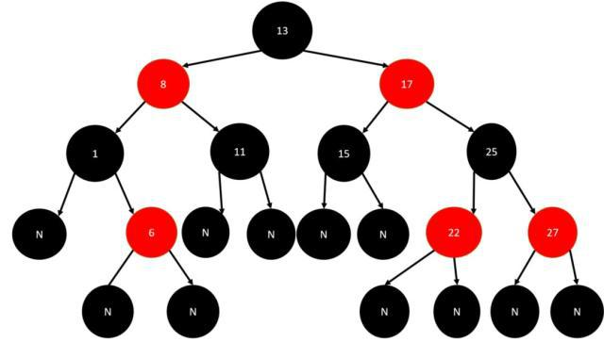
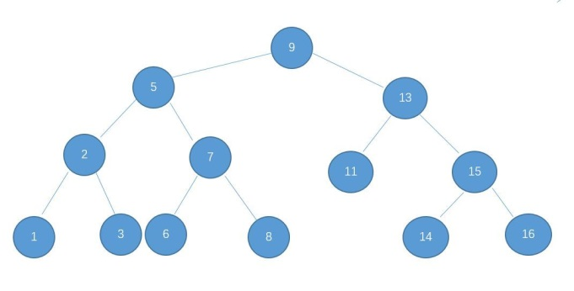
红黑树
红黑树是自平衡的二叉查找树
红黑树根据一系列规则把树上的节点指定为红色或者黑色。通过对树中节点适当的染色，就可以使得树处于近乎完美地平衡。

Slide 75
红黑树五大规则
1. 节点是红色或者黑色
2. 根节点是黑色
3. 每个叶子的节点都是黑色的空节点（NULL）
4. 每个红色节点的两个子节点都是黑色的。
5. 从任意节点到其每个叶子的所有路径都包含相同的黑色节点。

Slide 76
红黑树优势
相对二叉树，是黑色完美平衡树，效率要高
相对AVL树，只是黑色完美平衡树，增删效率要高
（红色不影响，缓冲一下，旋转的概率低一点）
(也许不一定？)
为了更快的查找，
增删你懂的

Slide 77
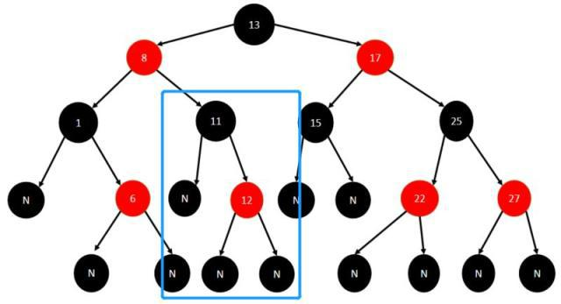
红黑树升级
加个12毫无影响
位置
红色
不影响

Slide 78
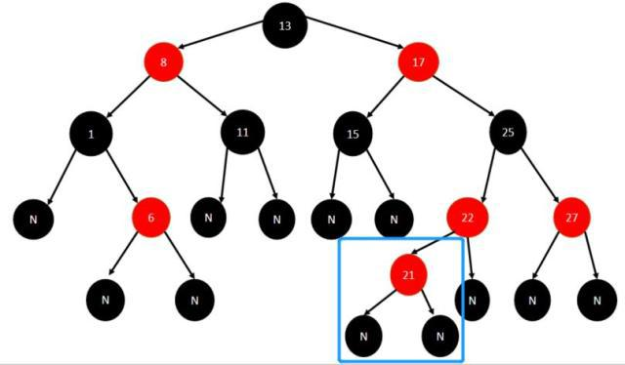
红黑树升级
加个21
要么2个红色
要么黑色深度不对
想办法平衡

Slide 79
红黑树插入处理方式
旋转，左旋右旋
变色，重新着色

Slide 80
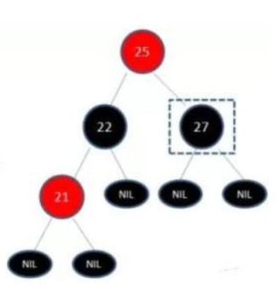
红黑树升级
变颜色调整：
21插入后，只能是红色，保证子节点高度
22变黑—红色不能是红色的子节点
27变黑---必须是黑色
25变红---因为下面多了一层黑色
满足叶节点高度
满足红色子节点黑色
局部满足

Slide 81
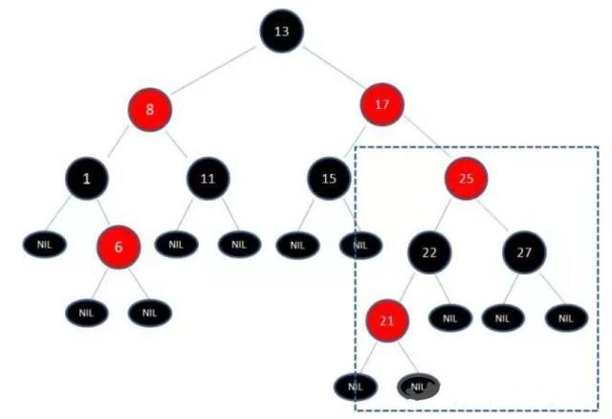
红黑树升级
17和25都是红色不对
变17的颜色？深度不对
只能旋转了

Slide 82
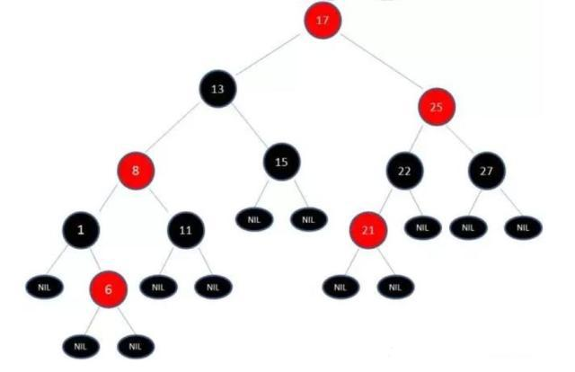
红黑树升级
17-13-15三个节点左旋
13降下来
15当成13的右节点
跟AVL树旋转一样的

Slide 83
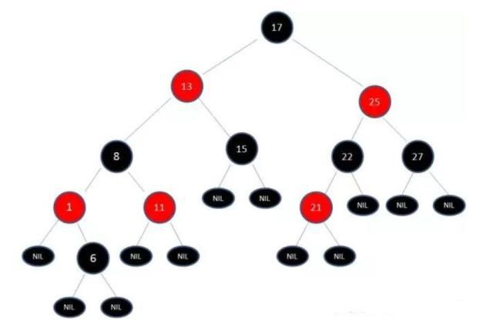
红黑树升级
根节点黑色
13变红—高度
8-15都是黑色的
6的深度

Slide 84
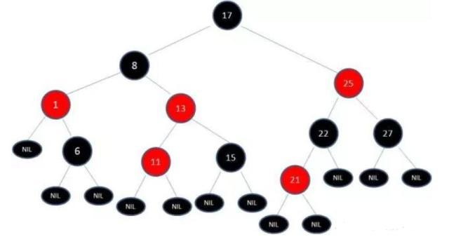
红黑树升级
13-8-11右旋

Slide 85
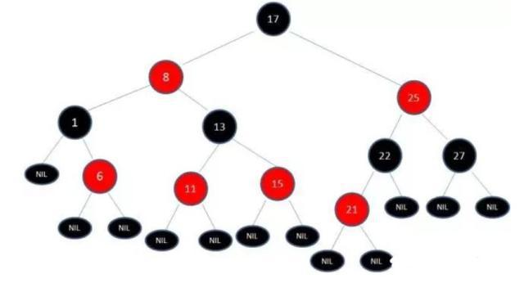
红黑树升级
着色一下
Done
卒

Slide 86
红黑树应用
一切为了更快的查找！
C#里面的TreeSet SortedDictionary
实时计算 图像处理 等等

Slide 87
跳跃表
跳跃列表是用来替代平衡树而作为实现方法的一种数据结构。
跳跃列表的算法有同平衡树一样的渐进的预期时间边界，并且更简单、更快速和使用更少的空间。
有序链表
多层链表
类似二分法查找

Slide 88
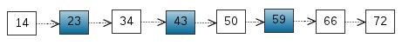
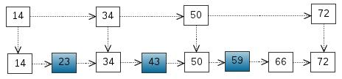
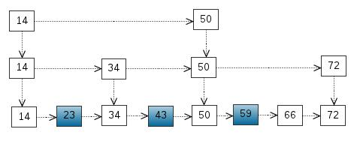
链表查询进化
单层链表 有序 时间复杂度O(n)
双层链表
数据量100w ，还可以多来几层
三层链表

Slide 89
跳跃表
1 由很多层结构组成；
2 每一层都是有序的链表，排列顺序为由高层到底层，都至少包含两个链表节点，分别是前面的head节点和后面的null节点；
3 最底层的链表包含了所有的元素；
4 如果元素出现在某一层的链表中，该层之下的链表都会出现；
5 链表中的每个节点都包含两个指针，一个指向同一层的下一个链表节点，另一个指向下一层的同一个链表节点；

Slide 90

跳跃表查询
试试分别查找7 21 32 71 117

Slide 91
数据插入
从最底层开始插入，定位位置
确定数据插入的层数(随机生成个值，满足条件就插入)
然后自下往上一层层插入即可
其中，概率为1/2或者是1/4的时候，整体的性能会比较好
½也就是所谓的抛硬币法

Slide 92
复杂度
查找复杂度 O(logN)
插入复杂度O(logN)
删除复杂度O(logN)
空间复杂度O(N)
跳跃列表经常用来代替平衡树红黑树，因为简单

Slide 93
B树
B树（B-树），是一种多路搜索树（并非二叉的）：
1 定义任意非叶子节点最多可以有M个儿子节点；
2 且M>2；则根节点的儿子数为：[2，M]；
3 除根节点为的非叶子节点的儿子树为[M/2，M]；
4 每个结点存放至少M/2 - 1 （去上整）且至多M -1 个关键字；（至少为2）;
5 非叶子结点的关键字个数 = 指向子节点的指针数 -1；
6 非叶子节点的关键字：K[1],K[2],K[3],…,K[M-1;且K[i] < K[i +1];
7 非叶子结点的指针：P[1], P[2], …, P[M]；其中P[1]指向关键字小于K[1]的子树，P[M]指向关键字大于K[M-1]的子树，其它P[i]指向关键字属于(K[i-1], K[i])的子树；
8 所有叶子结点位于同一层；

Slide 94

B树
B树—M=3
关键字集合分布在整颗树中；
任何一个关键字出现且只出现在一个结点中；
搜索有可能在非叶子结点结束；
其搜索性能等价于在关键字全集内做一次二分查找；
自动层次控制；

Slide 95
B+树
B+树是B-树的变体，也是一种多路搜索树：
1.其定义基本与B-树同，除了：
2.非叶子结点的子树指针与关键字个数相同；
3.非叶子结点的子树指针P[i]，指向关键字值属于[K[i], K[i+1])的子树（B-树是开区间）；
4.为所有叶子结点增加一个链指针；
5.所有关键字都在叶子结点出现；

Slide 96

B+树
B+树—M=3
1.所有关键字都出现在叶子结点的链表中（稠密索引），且链表中的关键字恰好是有序的；
2.不可能在非叶子结点命中；
3.非叶子结点相当于是叶子结点的索引（稀疏索引），叶子结点相当于是存储（关键字）数据的数据层；

Slide 97

B*树

Slide 98
B* 树
1 B*树定义了非叶子结点关键字个数至少为(2/3)*M，即块的最低使用率为2/3代替B+树的1/2）；
2 B+树的分裂：当一个结点满时，分配一个新的结点，并将原结点中1/2的数据复制到新结点，最后在父结点中增加新结点的指针；B+树的分裂只影响原结点和父结点，而不会影响兄弟结点，所以它不需要指向兄弟的指针；
3 *树的分裂：当一个结点满时，如果它的下一个兄弟结点未满，那么将一部分数据移到兄弟结点中，再在原结点插入关键字，最后修改父结点中兄弟结点的关键字（因为兄弟结点的关键字范围改变了）；如果兄弟也满了，则在原结点与兄弟结点之间增加新结点，并各复制1/3的数据到新结点，最后在父结点增加新结点的指针；
B*树相对于B+树，空间利用率上有所提高，查询速率也有所提高。

Slide 99
总结树
1 二叉搜索树：二叉树，每个结点只存储一个关键字且值大于左子树，小于右子树。
2 B（B-）树：多路搜索树，每个结点存储M/2到M个关键字，非叶子结点存储指向关键字范围的子结点； 所有关键字在整颗树中出现，且只出现一次，非叶子结点可以命中；
B+树：在B-树基础上，为叶子结点增加链表指针，所有关键字都在叶子结点中出现，非叶子结点作为叶子结点的索引；
B+树总是到叶子结点才命中；
B*树：在B+树基础上，为非叶子结点也增加链表指针，将结点的最低利用率从1/2提高到2/3；

Slide 100
练习7-树
试试自己写个简单跳跃表，仅实现插入和查找
现有跳跃表有bug，猜猜哪里发生的，试试找出来并修复

Slide 101


图 Graph
由非空的顶点（Vertex）集合和描述顶点之间的关系
——边（Edge）或弧（Arc）的集合组成
无序

Slide 102
图和算法
图是由一组顶点和一组边构成的。
对有序的图被称为有向图（directed graph），或者就叫有向图(digraph)。
如果图是无序的，那么它就被称为无序图（unordered graph），或者就称为图。
路径（path）是图中顶点的序列，所有的顶点由边连接在一起。
回路（cycle）是指在有向图中路径至少为 1 以便于初始定点也是结束定点。

Slide 103

构建图-邻接矩阵
1 顶点Vertex
2 边Edge：邻接矩阵

Slide 104
构建图
准备顶点Vertex
添加边Edge
遍历展示数据

Slide 105

构建图-邻接表(Adjacency List)
1 顶点Vertex数组
顶点包含自己和关联边
邻接表是图的一种顺序存储与链式存储相结合的存储结构

Slide 106
搜索（遍历）
图的遍历是指从图中的某个顶点出发，按照某种顺序访问图中的每个顶点，使每个顶点被访问一次且仅一次。
图的遍历是图的一种基本操作，图的许多其他操作都是建立在遍历操作的基础之上的。
确定从一个顶点能到达哪些顶点是在图上经常执行的一种操作，地图—航班等

Slide 107


深度优先搜索(DFS)
是沿着一条路径从开始顶点到达最后的顶点，然后原路返回，并且沿着下一条路径达到最后的顶点，如此继续直到走过所有路径。

Slide 108


广度优先搜索(BFS)
从第一个顶点开始尝试访问所有可能在第一个顶点附近的顶点。
从本质上说，这种搜索在 图上的移动是逐层进行的，首先会检查与第一个顶点相邻的层，然后逐步向下检查远离初始顶点的层。

Slide 109

最小生成树（MCST）
最小生成树的得名源于覆盖每个顶点（范围）所必需的最少数量的构造边，而且说它是树是因为结果图是非循环的。
一张图可能包含多个最小生成树。
创建的最小生成树完全依赖于初始顶点。

Slide 110
最小生成树应用
铺设光缆 修建铁路网 等

Slide 111
最短路径-加权
一个比较典型的图的应用问题。
例如， 通路呢？
n 个城市之间的一个公路网，给定这些城市之间的公路的距离，能否找到城市 A 到城市 B 之间一条距离最近的
城市用顶点表示，城市间的公路用边表示，公路的长度作为边的权值。
在网中求顶点 A 到顶点 B 的所有路径中边的权值之和最小的那一条路径
两个顶点之间的最短路径(Shortest Path)，
第一个顶点为源点（Source），最后一个顶点为终点（Destination）。
在不带权的图中，最短路径是指两个顶点之间经历的边数最少的路径。

Slide 112


最短路径如何计算
A~H:ABEH 12 怎么找的
A~E acbe 28

Slide 113
狄克斯特拉Dijkstra 算法
Dijkstra 算法找到了从任意指定顶点到任何其他顶点的最短路径，而且证实可以到达图中的所有其他顶点。使用了通常被称为贪心算法。
贪心算法把问题分解成小块或步骤，并且在每一步中确定最优解，用这些最优解合并生成最终的解。
你有个宏大的目标，只能抓住当下，每天努力一点，然后累计起来就做到最好了

Slide 114
Dijkstra计算最短路径
A----C/D---AC+AD
AC---B/F---AB+AF
AF---D/E---更新AD+AE30
贪心就是在一定条件下找出最优解，承担不了真实最优解的代价

Slide 115


拓扑排序
实现一个有向图的拓扑有序序列的过程称为拓扑排序。
任何一个有向无环图，其全部顶点都可以排成一个拓扑序列，而其拓扑有序序列不一定是唯一的。

Slide 116
拓扑排序实现
1. 找到一个没有后继顶点的顶点。
2. 把此顶点添加到顶点列表内。
3. 从图中移除掉此顶点。
4. 重复步骤 1 直到把所有顶点从图中移除掉。

Slide 117
拓扑排序应用
找依赖顺序
深度学习任务顺序

Slide 118
练习8-图
找个公司项目，有多个类库的，建立下依赖关系，通过拓扑找出编译顺序
请构造一个加权图来模拟下周边建筑的交通，用 Dijkstra 算法来确定从家到各个位置的最短路径。
如果没有权，试试来个最小生成树
展示下深度优先和广度优先

Slide 119
高级算法
两个高级主题：即动态规划和贪心算法
算法策略，思路

Slide 120
贪心算法
贪心算法是在求完整解的过程中寻找“好的解决方案”的一种算法。这些好的解决方案被称为是局部最优解， 它们有希望得到最终的正确解，即所谓的全局最优解。
“贪心”一词源于这些算法在某个时刻会选取看似最好的解 决方案这一事实。
贪心算法经常用在几乎不可能找到完整解的时候，由于时间与/或空间的考虑，所以也就接受非最优解了

Slide 121
基本思路
分解问题---子问题找最优解---合成为最后解
不能保证求得的最后解是最佳的
不能用来求最大值或最小值的问题
只能求满足某些约束条件的可行解的范围

Slide 122
找零钱问题
假设你在商店里买了一些商品，
在付账时要找回零钱 63 美分，
只能用25-10-5-1 四种面额的零钱
怎么样是最少硬币个数？
25 25 10 1 1 1
尽量最大面额—这就是贪心算法
还有21美分—21 21 21
贪心算法不一定能得到最优解

Slide 123

找零钱—贪心
尽量使用最大面额(最少个数)
一时贪心一时爽
一直贪心一直爽

Slide 124
哈夫曼编码
数据压缩是计算实践领域的一项重要技术。通过互联网传输的数据需要尽可能紧密地传送。
数据压缩有许多不同的方法，但是其中一种特殊的方法利用了贪心算法—哈夫曼编码。用哈夫曼编码压缩的数据可以节约 20%到 90%的空间。

Slide 125
可变长度编码
固定长度压缩：自建编码解码
A---001 B---002
可变长度：出现多的短，出现少的长
二八原则-80%的数据都是20%的字符，
char[]

Slide 126

霍夫曼二叉树
eleven
找出全部字符 e l v n
统计频率
排序
Node-总数-Node，放回去
自底向上建立二叉树
左边0 右边1 即可找到全部字符

Slide 127
背包问题-贪心算法
两个高级主题：即动态规划和贪心算法

Slide 128
小练习
两个高级主题：即动态规划和贪心算法

Slide 129
动态规划
动态规划常被认为是递归的反向技术。
递归算法是从顶部开始，把问题向下全部分解为小的问题进行解决，直到解决整个问题为止。
动态规划则是从底部开始，解决小的问题同时把它们合并形成大问题的一个完整解决方案。

Slide 130
斐波纳契数列
1、1、2、3、5、8、13、21、34、
定义：F(1)=1，F(2)=1, F(n)=F(n - 1)+F(n - 2)（n ≥ 3，n ∈ N*）
代码从0开始,第N个数的值是多少

Slide 131

递归 VS 动态规划
递归的二叉树
动态规划的数组

Slide 132
最长公共字符串
在两个字符串中寻找到最长公共子串。
例如，在 “eleven”和 “seven”中，最长的公共子串是“even”。
给你两个句子，怎么找？
暴力穷举

Slide 133

动态规划
使用二维数组来存储两个字符串内相同位置上字符比较的结果。
初始数组的每个元素都设置为 0。
每次在两个数组的相同位置上找到匹配，数组对应行和列上的元素就自动加
1，否则这个元素设置为 0。
然后找出最大值，最长字符串

Slide 134
背包问题
设定：
保险箱有 5 件宝物，大小分别是 3、4、7、8 和 9(立方米)
其价值分别是 4、5、10、11、13， (万元)
背包的容量为 16(立方米)
怎么样带走最大的价值宝物？
4个5 ---20
9+7---23
单位空间最大价值—优先放---贪心算法
暴力穷举

Slide 135

背包问题-动态规划
持续找出最大价值的装法
准备放入一件物品，要检查下
新的总值=放入的价值+(原有的空间-所用用空间后)最大价值
原来的总值
比较下

Slide 136

背包问题-动态规划-图解
来自私念同学

Slide 137
练习10-动态规划
试试用暴力穷举法找下最长公共字符串，比较下时间
动态规划找最长公共字符串时，怎么找共同出现的字符
暴力穷举法试试背包问题？

Slide 138
番外篇-瞎子分牌
给一个瞎子52张扑克牌，并告诉他里面恰好有10张牌是正面朝上的。要求这个瞎子把牌分成两堆，使得每堆牌里正面朝上的牌的张数一样多。瞎子应该怎么做？
随机分成10+42
然后把10张全部翻过来
10张里面 n张正面 10-n张反面 全部翻过来 n张反面
42张里面 n张反面

Slide 139
番外篇-抓狐狸
五个洞排成一排，其中一个洞里藏有一只狐狸
(不能1到5 也不能5到1)。
每个夜晚，狐狸都会跳到一个相邻的洞里(必须跳)；
每个白天，你都只允许检查其中一个洞。
如何才能保证狐狸最终会被抓住？
(一个策略，绝对能抓到，躲不过去)
1 2 3 4 5
Day1 查看2—不在----兔子1345---第二天就不可能去1了---只能再2345
Day2 3 245 1345
Day3 4 135 24
Day4 2 4 35
Day5 3 5 4
Day6 4(catch)

Slide 140
番外篇--海盗分金
有5个海盗，100枚金币。首先由1号海盗提出一个金币的分配方案，比如说，他说，5个人，每个人20枚金币，好，这算一种分配方案。
这个时候，5个海盗投票，包括1号自己，如果赞成的人数超过一半，那么这个方案就通过，就按照这个方案分配。如果不能通过，那么1号海盗会被扔到海里，由2号海盗提方案。到2号的时候，他需要超过4个人的一半，也就是3个人投票赞成，才能通过，否则也被扔海里，以此类推。
每个海盗都是绝对理智—绝对聪明
问题是：在这个规则下，1号海盗提出一个什么样的方案，能让自己的利益最大化呢？

Slide 141
番外篇--海盗分金
动态规划---1个人 5号全拿
2个人---5号一定反对--4号必死
3个人---4号一定支持3号(100-0-0)
4个人---3号一定反对， 98-0-1-1
5个人---4号一定反对，97- 0-1-2-0
97- 0-1-0-2
风险越大 收益越大-----看似安全其实平庸，主动权最重要---领导要跟隔一层打的火热

Slide 142
番外篇--海盗分金-2
达到或者超出一半儿，方案就可以通过
动态规划---1个人 5号全拿
2个人---5号一定反对--4号一定全拿(100-0)
3个人---4号一定反对3号 99-0-1
4个人---3号一定反对2号， 99 - 0-1-0
5个人---2号一定反对1号 98- 0 - 1- 0-1
如果是更多海盗呢？10个 96-0-1-0-1-0-1-0-1-0
11 95-0-1-0-1-0-1-0-1-0-1
所以规律就出来了~~

